Slide 1
ISY1101 · DevOps
Evaluación Parcial N°2
Contenedorización y Despliegue en AWS
Docker · GitHub Actions · AWS EC2 · Docker Hub
Duoc UC · 2025

Slide 2
Contenidos de la Presentación
01
Arquitectura y Contenedorización
04
Pipeline CI/CD con GitHub Actions
Dockerfile · Frontend y Backend
Workflow · Secrets · deploy branch
02
Comandos Docker y Docker Compose
05
Despliegue en AWS EC2
Build · Run · Push
Instancia · Runner · Entorno
03
Registro de Imágenes — Docker Hub
06
Principios DevOps Aplicados
Tag · Push · Versionado
Escalabilidad · Trazabilidad · Seguridad

Slide 3
01 · Arquitectura y Contenedorización
Frontend
Backend Despachos
Backend Ventas
Imagen:
Imagen:
Imagen:
frontend-despacho
backend-despacho
backend-ventas
Comando Build:
Comando Build:
Comando Build:
docker build -t frontend-despacho .
docker build -t backend-despacho .
docker build -t backend-ventas .
✓ Multi-stage build
✓ Multi-stage build
✓ Multi-stage build
✓ Usuario no root
✓ Usuario no root
✓ Usuario no root
✓ Capas optimizadas
✓ Capas optimizadas
✓ Capas optimizadas
Cada microservicio está contenedorizado de forma independiente para garantizar escalabilidad y aislamiento.

Slide 4
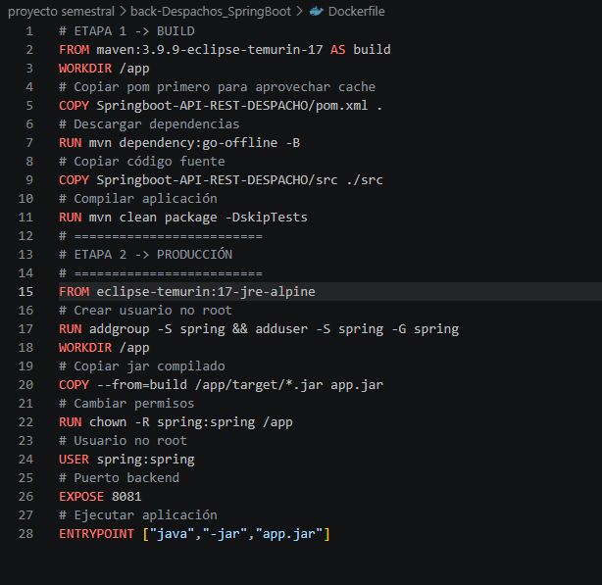
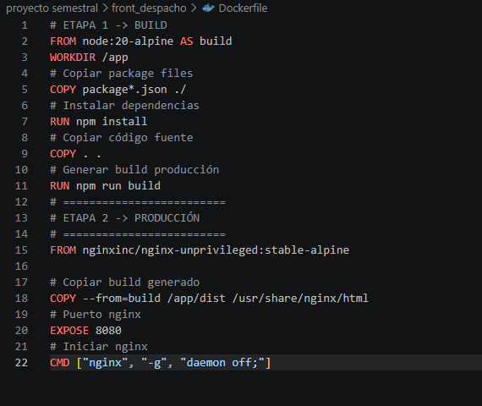
Dockerfile Back End
Dockerfile Front End

Slide 5
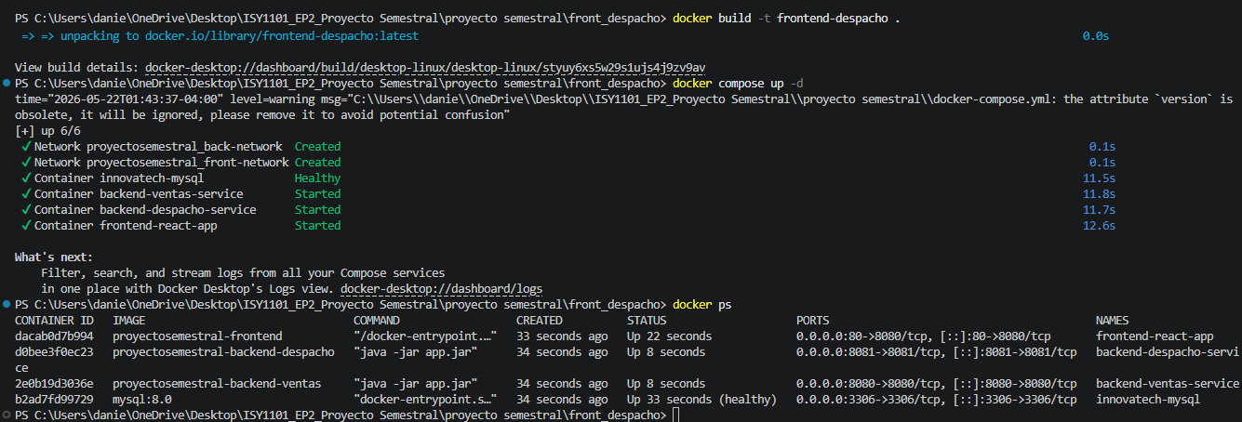
02 · Docker Compose — Orquestación Local
Comandos Principales
Servicios Definidos
$ docker compose up -d
$ docker ps
$ http://localhost:80
Frontend, Backend-Despacho, Backend-Ventas, DB
Puerto Expuesto
localhost:80 — Frontend accesible desde navegador
Redes Internas
Red privada para comunicación entre contenedores
Volúmenes
Persistencia de datos de la base de datos

Slide 6
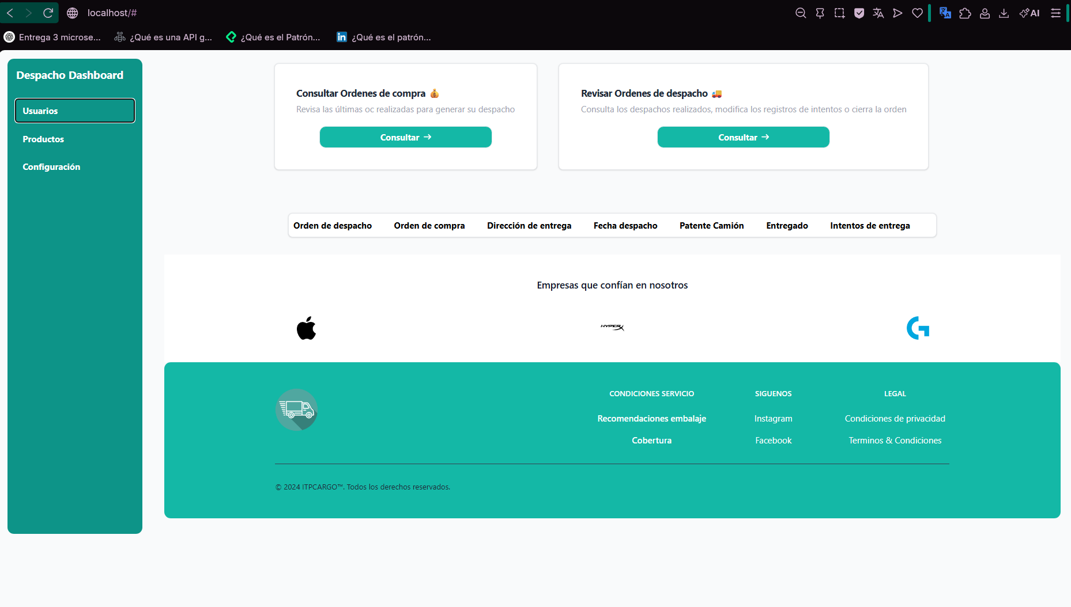

Slide 7
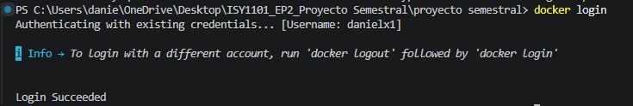
03 · Registro de Imágenes — Docker Hub
1
2
3
Login
Tag
Push
docker login
docker tag <imagen>:latest
danielx1/<imagen>:v1
docker push danielx1/<imagen>:v1
Autenticación con credenciales Docker Hub
Versionado y nombrado de la imagen
Publicación al registro remoto
Imágenes publicadas en Docker Hub:
danielx1/backend-despacho:v1
danielx1/backend-ventas:v1
danielx1/frontend-despacho:v1

Slide 8
04 · Pipeline CI/CD — GitHub Actions
🔀
🔨
📦
🚀
→
→
→
Push
branch
Build Docker
Image
Push to
Docker Hub
Deploy
on EC2
Gestión de Secrets en GitHub
DOCKER_USERNAME
Usuario de autenticación Docker Hub
EC2_USER
Usuario administrador del servidor (ubuntu)
DOCKER_PASSWORD
Contraseña / token de Docker Hub
EC2_SSH_KEY
Contenido criptográfico de la llave .pem
EC2_HOST
IP pública de la instancia AWS (ej: 100.27.41.185)

Slide 9
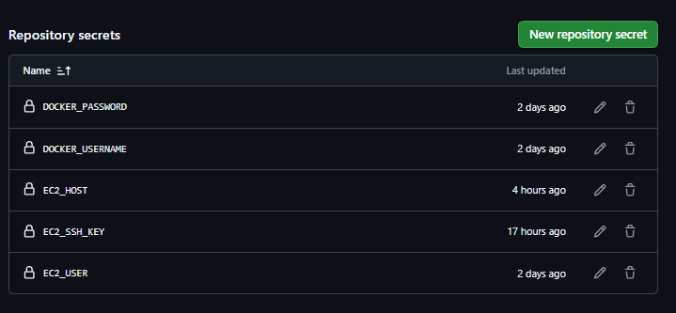

Slide 10
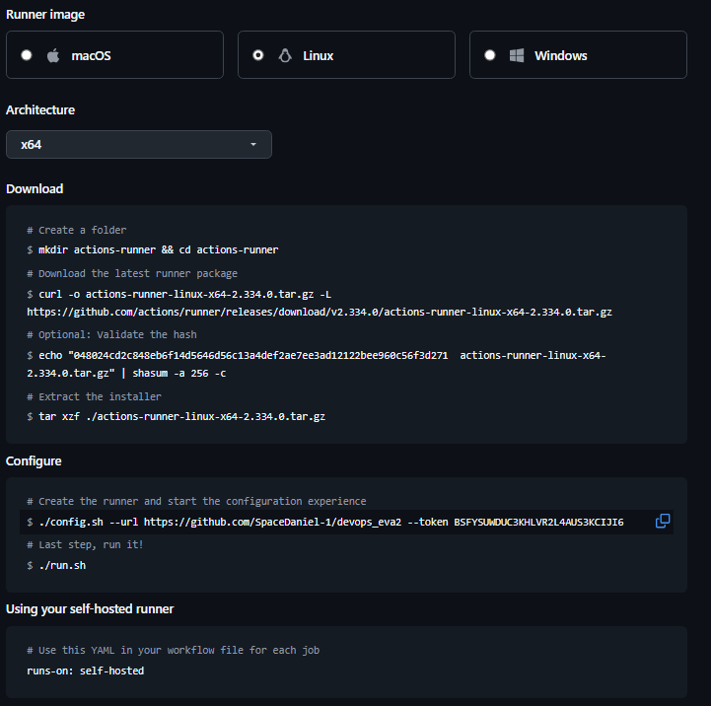
05 · Despliegue en AWS EC2 y Conexion con Power Shell
Preparación del Entorno
Conexión a la Instancia
1
sudo su – ubuntu
ssh -i "llavepem.pem" ubuntu@100.27.41.185
Ingresar como usuario ubuntu
2
sudo apt update && sudo apt install -y docker.io docker-compose-v2
Actualizar e instalar Docker
3
sudo usermod -aG docker ubuntu
Agregar usuario al grupo Docker
4
docker compose up -d
Iniciar todos los servicios en background

Slide 11
05 · GitHub Actions Runner en EC2
El Self-Hosted Runner conecta GitHub Actions directamente con la instancia EC2 para el despliegue automático.
1
Ir a Settings → Runners en GitHub
En el repositorio, sección Actions → Runners
2
Seleccionar Linux como SO
GitHub genera automáticamente los comandos de instalación
3
Conectarse al EC2 por SSH
Desde PowerShell local: ssh -i "llavepem.pem" ubuntu@100.27.41.185
4
Pegar y ejecutar comandos del Runner
5
Runner activo y escuchando
El pipeline se dispara automáticamente con cada push a branch deploy

Slide 12
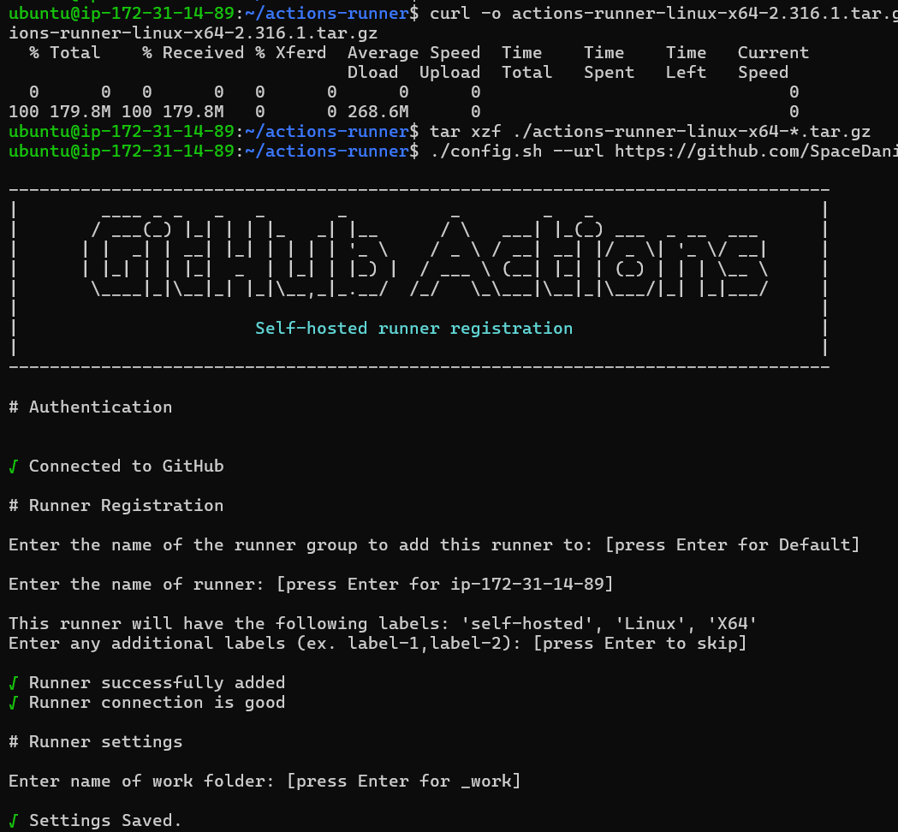
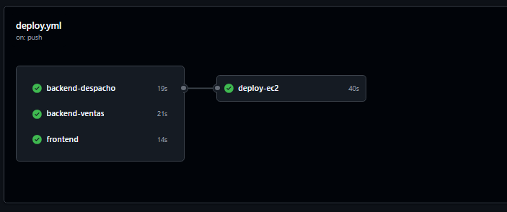
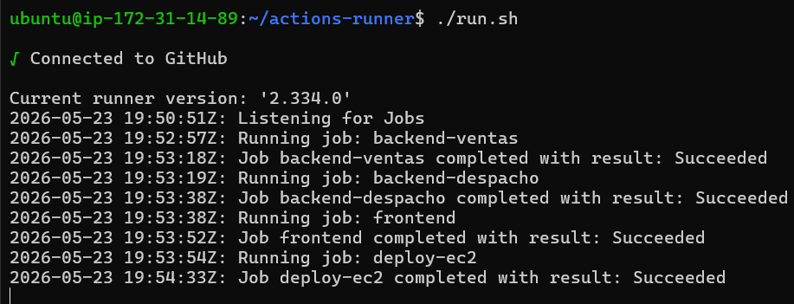
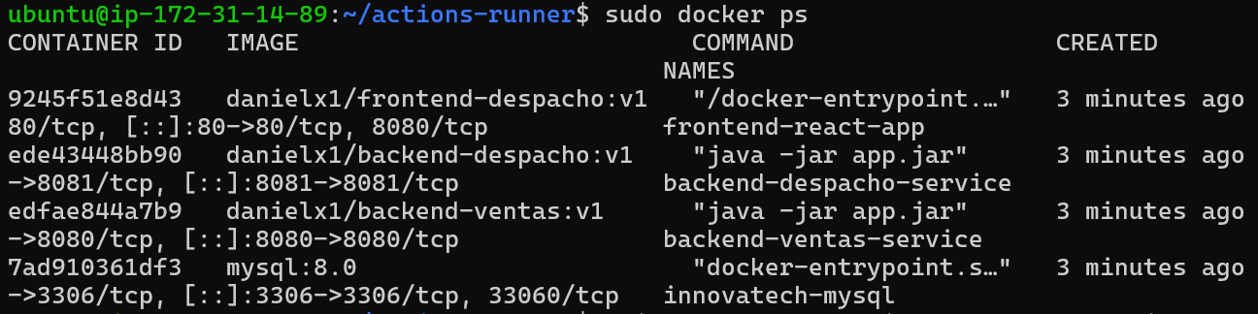

Slide 13
06 · Principios DevOps Aplicados
🐳
⚙️
🔒
Contenedorización
CI/CD Automatizado
Seguridad
Docker garantiza entornos reproducibles y portables entre desarrollo y producción.
GitHub Actions automatiza el ciclo build → push → deploy en cada commit a deploy.
Gestión de secrets, usuario no root en contenedores, acceso SSH con llave .pem.
📦
📈
🔍
Persistencia
Escalabilidad
Trazabilidad
Volúmenes Docker preservan datos de la base de datos entre reinicios del contenedor.
Arquitectura de microservicios permite escalar cada servicio de forma independiente en AWS.
Control de versiones en GitHub + logs de GitHub Actions permiten rastrear cada despliegue.

Slide 14
Resumen del Proyecto
✓
3 microservicios:
Frontend + 2 Backends contenedorizados con Docker
✓
Docker Hub:
Registro de imágenes versionadas (danielx1/...:v1)
✓
GitHub Actions:
Pipeline CI/CD automático sobre rama deploy
✓
AWS EC2:
Despliegue en nube pública con acceso restringido por seguridad
✓
DevOps End-to-End:
Contenedorización → Automatización → Nube
ISY1101 · Introducción a Herramientas DevOps · DuocUC 2025

